Slide 1

Universidad Autónoma del Estado de México
Licenciatura en Lengua y Literatura Hispánicas
CU UAEM Amecameca
Unidad de Aprendizaje:
Géneros narrativos no ficcionales
Apartados 4.5, 4.5.1 y 4.5.2
Profesor (responsable de la elaboración):
Alfredo Ramírez Membrillo
Semestre 2019A

Slide 2
Justificación académica respecto a los objetivos de la unidad de aprendizaje
Los apartados 4.5.1 Crónica y 4.5.2. Reportaje, incluidos en el capítulo 4.5. Periodismo y “nuevo periodismo”, del curso Géneros narrativos no ficcionales, representan una de las etapas que, en el desarrollo de la unidad de aprendizaje, despiertan un enorme interés en los estudiantes. Por ello, y con el fin de auxiliar al docente en su exposición oral, se presenta este material de apoyo visual, el cual tiene como propósito, en primera instancia, proyectar en pantalla la definición de distintos conceptos fundamentales –en relación con el periodismo en general y, en particular, con la crónica y el reportaje– y, en segunda instancia, generar, por medio de una serie de imágenes, un ambiente de discusión en el aula, con base en técnicas grupales, en torno a la ética periodística, el problema de la verdad y la subjetividad.

Slide 3
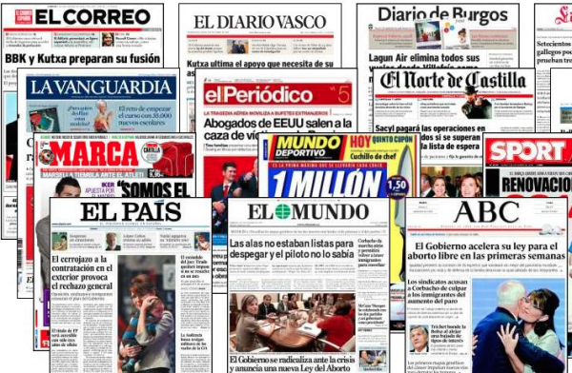
4.5. Periodismo y ‘nuevo periodismo’

Slide 4
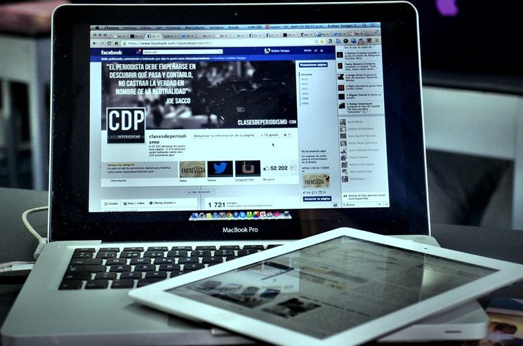
Definición de periodismo
El periodismo es una actividad profesional que en términos generales consiste en la captación y tratamiento periódico de la información en cualquiera de sus formas y variedades.

Slide 5

Otra definición de periodismo: Profesión que comprende el conjunto de actividades relacionadas con la obtención, elaboración y difusión de información actual o de interés para transmitirla al público a través de los medios de comunicación.

Slide 6

El ejercicio del periodismo –los periodistas– responden a las preguntas esenciales: qué, quién, cuándo, cómo, dónde e, idealmente, el por qué del acontecer humano: qué pasa en nuestra localidad, en el país y en el mundo.

Slide 7
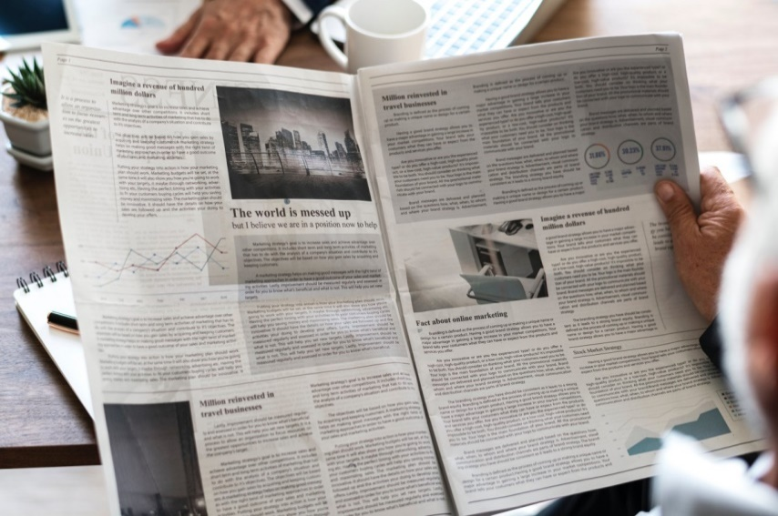
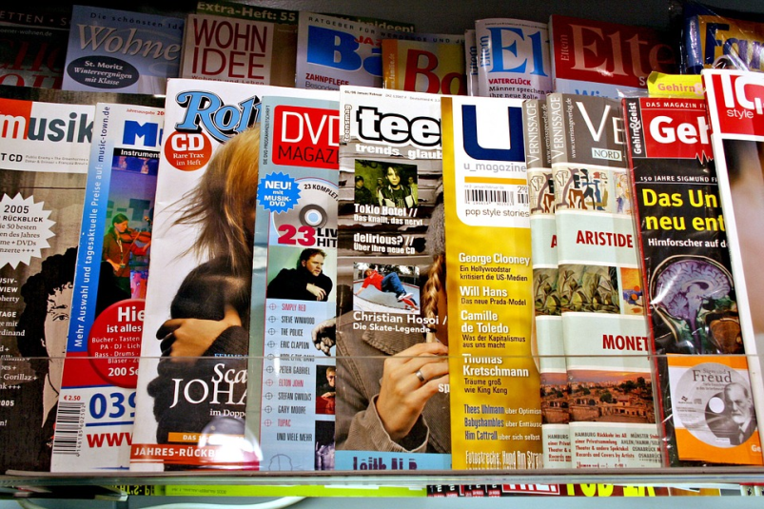
Clasificaciones del periodismo
Según su periodicidad
Diario (cada día)
Revista (cada semana, mes, bimestre, trimestre, etc.)

Slide 8
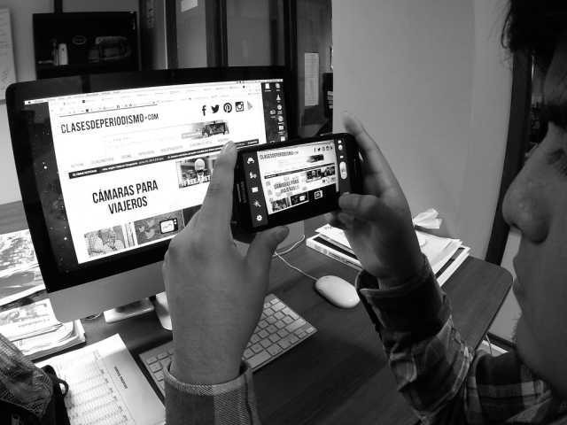

Según los medios de comunicación
Electrónicos
Prensa, radio, televisión
e internet
Impresos
Prensa. Más bajo nivel de penetración. Sin embargo, llega a los sectores de mayor participación y decisión en los asuntos colectivos de distintos niveles y de todos los órdenes.

Slide 9
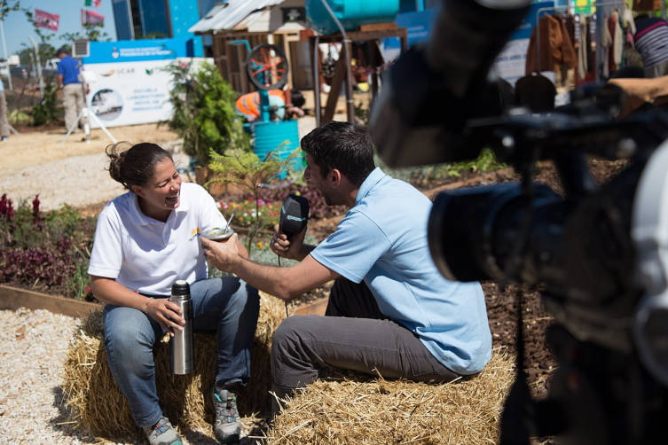

Según el manejo de la información
Periodismo informativo
(géneros informativos)
Periodismo opinativo
(columnas, artículos,
editorial)
(géneros opinativos)

Slide 10
Géneros periodísticos
[Cabe anotar que, de hecho, estos géneros suelen entremezclarse, así como enriquecerse con elementos provenientes de la literatura (por ejemplo).]
Informativos
Noticia o nota informativa
Entrevista
Reportaje
Opinativos
Artículo
Editorial
Crítica o reseña
Híbridos
Crónica
Columna

Slide 11
4.5.1 Crónica
Definición de crónica
Crónica es la denominación de un género literario incluido en la historiografía, que consiste en la recopilación de hechos históricos narrados en orden cronológico. La palabra viene del latín chronica, que a su vez se deriva del griego kronika biblios, es decir, libros que siguen el orden del tiempo.

Slide 12

Características de la crónica histórica
Género propio de la Historia.

Slide 13

Crónica (género periodístico)
La crónica es un género periodístico híbrido participa a la vez de los rasgos de los géneros informativos e interpretativos, con predominio de los primeros sobre los segundos.

Slide 14

Definición de crónica periodística
Es la narración temporal de un acontecimiento, con frecuencia en el orden en que este se desarrolló.. Más que retratar la realidad, este género recrea la atmósfera en que se produce un determinado hecho y cómo se desarrolló (según la percepción del cronista).

Slide 15
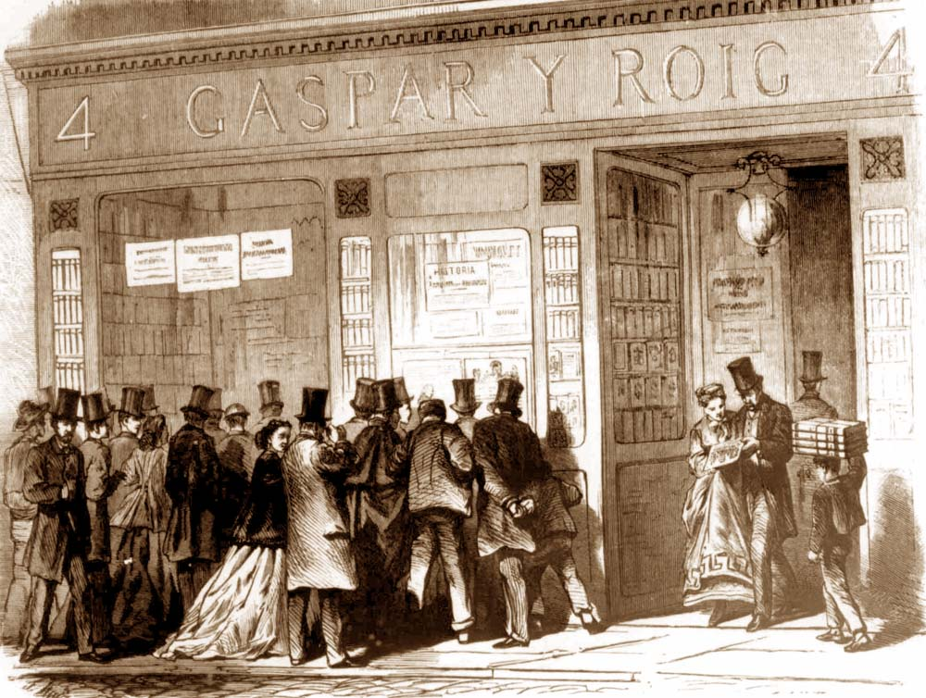
El nacimiento de los primeros periódicos hizo que se distinguiera claramente entre los “cronistas” (entendidos como historiadores) y las “crónicas” escritas por periodistas.

Slide 16
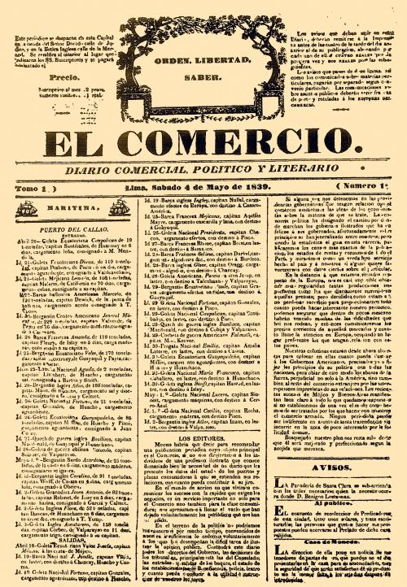
En la crónica del siglo XIX los autores contaban sucesos que presenciaban y los lugares que visitaban.

Slide 17
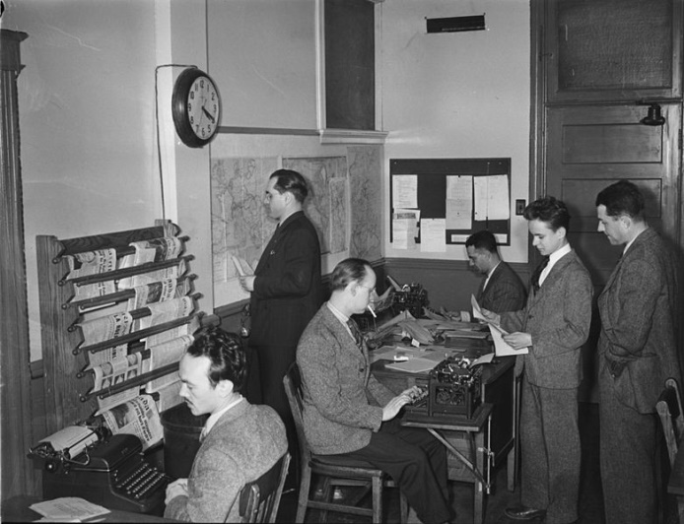
Tipos de crónica
Crónica informativa: informa y describe detalladamente, pero sin emitir opiniones.
b) Crónica opinativa: el cronista informa y opina simultáneamente.
c) Crónica interpretativa: además de datos esenciales, el cronista emite interpretaciones y juicios (por qué).

Slide 18
Características de la crónica
El autor es testigo presencial de los hechos.
Temporalidad: entre dos momentos, de la A a la Z.
Límites éticos.
Su tratamiento se encuentra entre la información y la interpretación.

Slide 19

4.5.2 Reportaje
Definición
El origen etimológico de la palabra, que proviene del francés, hace entenderlo como un relato, como un informe (un reporte).

Slide 20

El reportaje es el género mayor del periodismo, el más completo y versátil de todos. En él caben todos los demás. Es un género camaleónico.

Slide 21
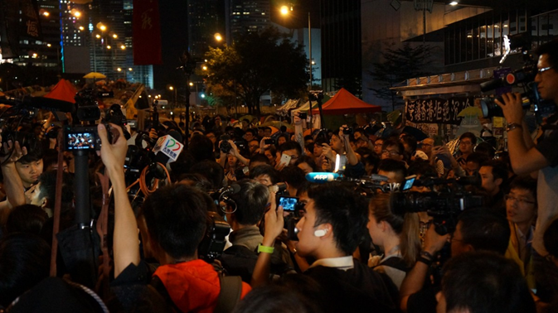
En términos generales, un reportaje es un trabajo documental planificado, y su propósito es informar ampliamente. Por lo común suele ir acompañado de imágenes y fotos, etc. Este se publica en la prensa o se emite por televisión, radio o internet.

Slide 22
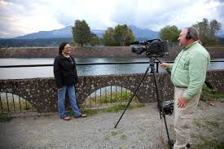

La noticia informa inmediatamente; el reportaje profundiza en la noticia.

Slide 23

La ética periodística /
El problema de la verdad /
La subjetividad
Ética periodística

Slide 24


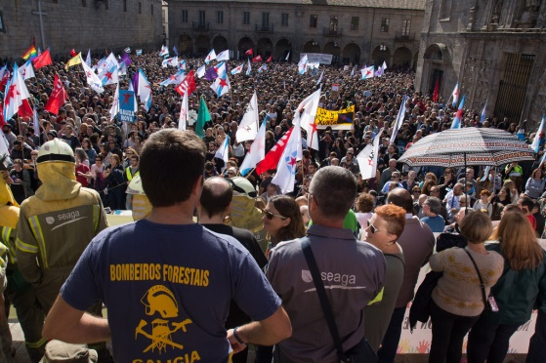
Hay varios aspectos principales que inciden en la ética y la independencia periodística:
1) Intereses económicos y políticos. 2) La conexión de sectores afines con el órgano periodístico. 3) Lucha de clases (y las respectivas posturas ideológicas).

Slide 25

No existe la objetividad periodística. El periodismo es, de manera inevitable, intrínsecamente parcial
–tanto los órganos periodísticos como los propios lectores–.

Slide 26

Por tanto, el tratamiento de los hechos periodísticos expresa un modo de percibir y de analizar la realidad: proyecta una postura frente a los hechos.

Slide 27
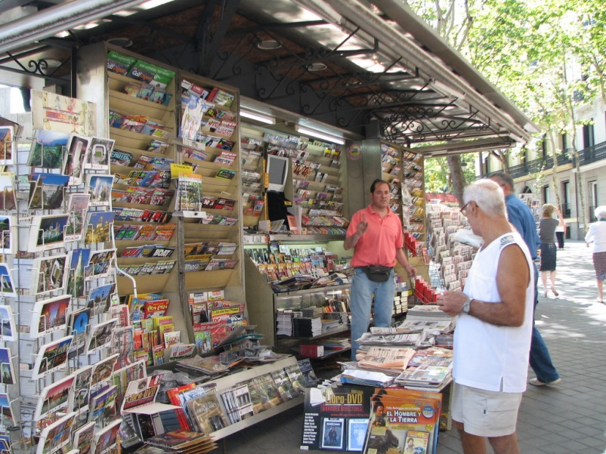
Cada órgano informativo genera o adquiere un prestigio con respecto a la ética periodística general.

Slide 28

Discusión grupal:
¿Es verdad lo que se comunica mediante el periodismo?

Slide 29
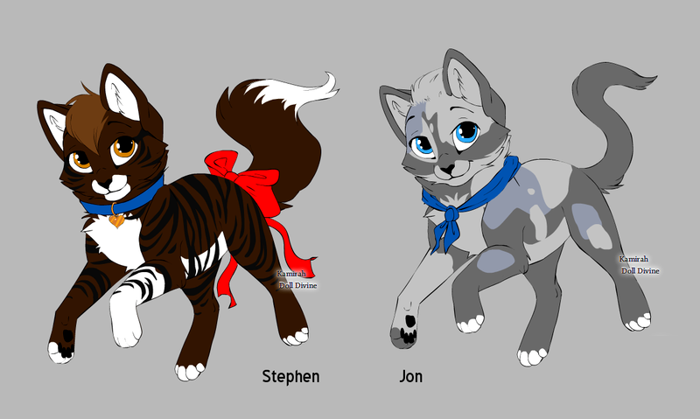
Distintos modos de ver el mismo hecho…
¿Cuál es el correcto?

Slide 30


Slide 31


Slide 32


Slide 33
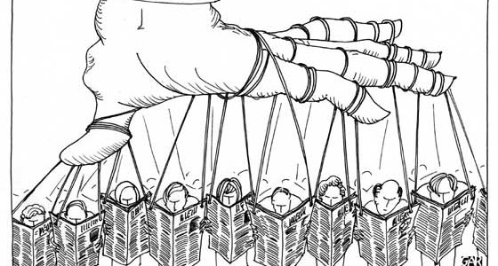

Slide 34
Referencias
Coughlan, Sean, “¿Qué es la posverdad? El concepto que puso de moda el ‘estilo Trump’ en los Estados Unidos” en BBC News, 12 de enero de 2017. [https://www.bbc.com/mundo/noticias-internacional-38594515]
Fernández Parrat, Sonia, 1998, “El reportaje en prensa: un género periodístico con futuro”. Revista Latina de Comunicación Social, 4.
Genette, Gérard, 1993. Ficción y dicción (Barcelona: Lumen).
Kovach, Bill y Tom Rosenstiel, 2003. Los elementos del periodismo, Madrid, El País.
Marín, Carlos, 2004, Manual de periodismo, México, Grijalbo.

Slide 35
Guion explicativo para uso del material
De las diapositivas 3 a la 22 el material sirve como apoyo, ante todo, para una técnica expositiva por parte del docente. En estas diapositivas se presentan distintos conceptos básicos y fundamentales (periodismo, clasificaciones del periodismo, géneros periodísticos, crónica, tipos y características de la crónica, reportaje, etc.) con el fin de que el docente los proyecte y los explique, y para que los estudiantes, por su parte, reflexionen sobre los mismos. Varias de las imágenes incluidas en esta sección pueden dar pie a distintas ideas expositivas por parte del docente.
De las diapositivas 23 a la 33 el material sirve como apoyo, sobre todo, para generar, por medio de preguntas, esquemas e imágenes, un ambiente de discusión en el aula con base en técnicas grupales acerca de los temas: la ética periodística, el problema de la verdad y la subjetividad. Asimismo una serie de imágenes significativas puede facilitar la técnica expositiva por parte del docente.
Nota importante: Todas las imágenes empleadas en este material de apoyo fueron obtenidas del buscador Google; al respecto, todas las imágenes fueron obtenidas, en cuanto a los Derechos de Uso, en las categorías “Etiquetadas para reutilización” y “Etiquetadas para reutilización no comercial”.

